Slide 1
Местная администрация муниципального образования Финляндский округ
2014 год

Slide 2
Исполнение
целевой муниципальной программы в организации работ по компенсационному озеленению территорий муниципального образования Финляндский округ в 2014 году

Slide 3
Удаление 95 шт. аварийных, больных деревьев
Санитарная обрезка 65 деревьев
Омоложение 49 кустарников
Санитарная обрезка 30 кустарников

Slide 4
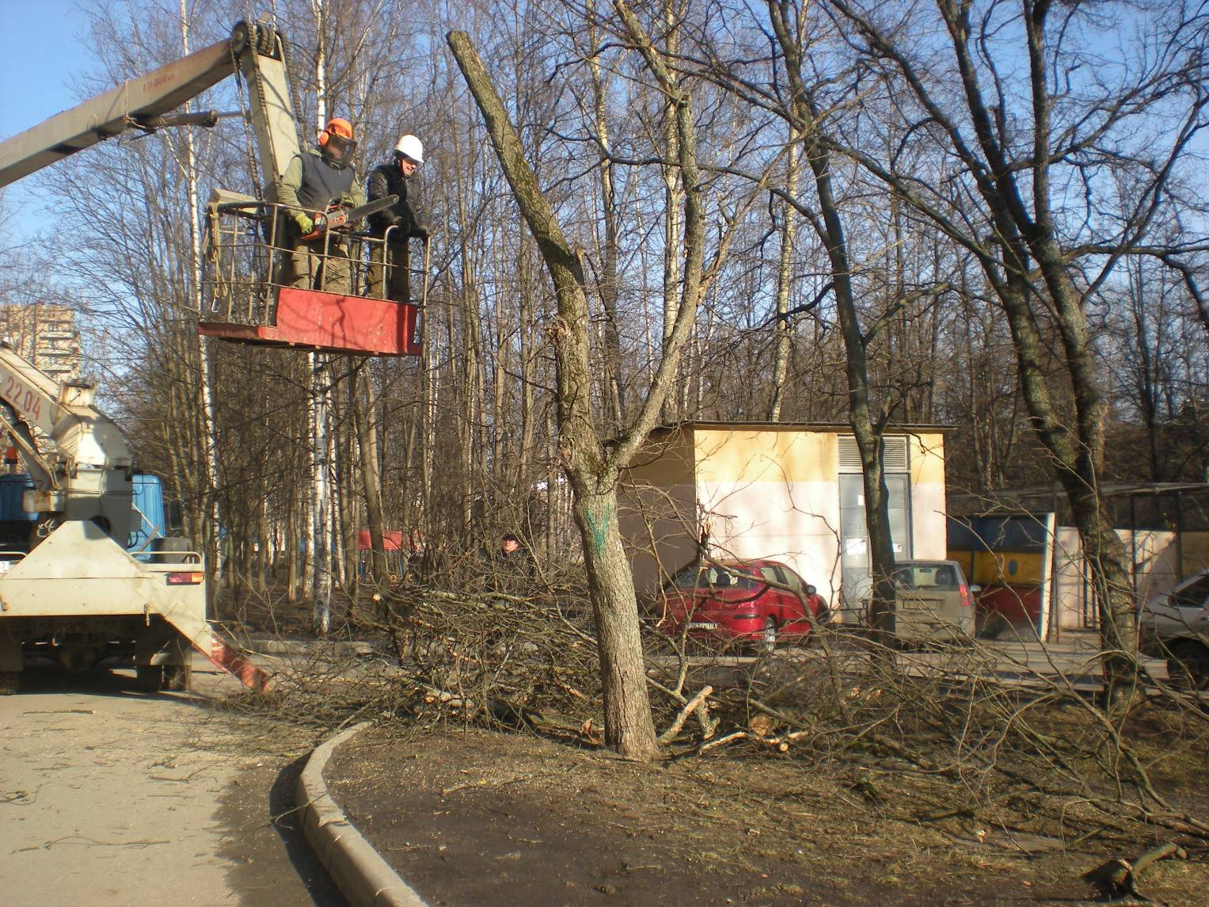
Снос деревьев-угроз

Slide 5
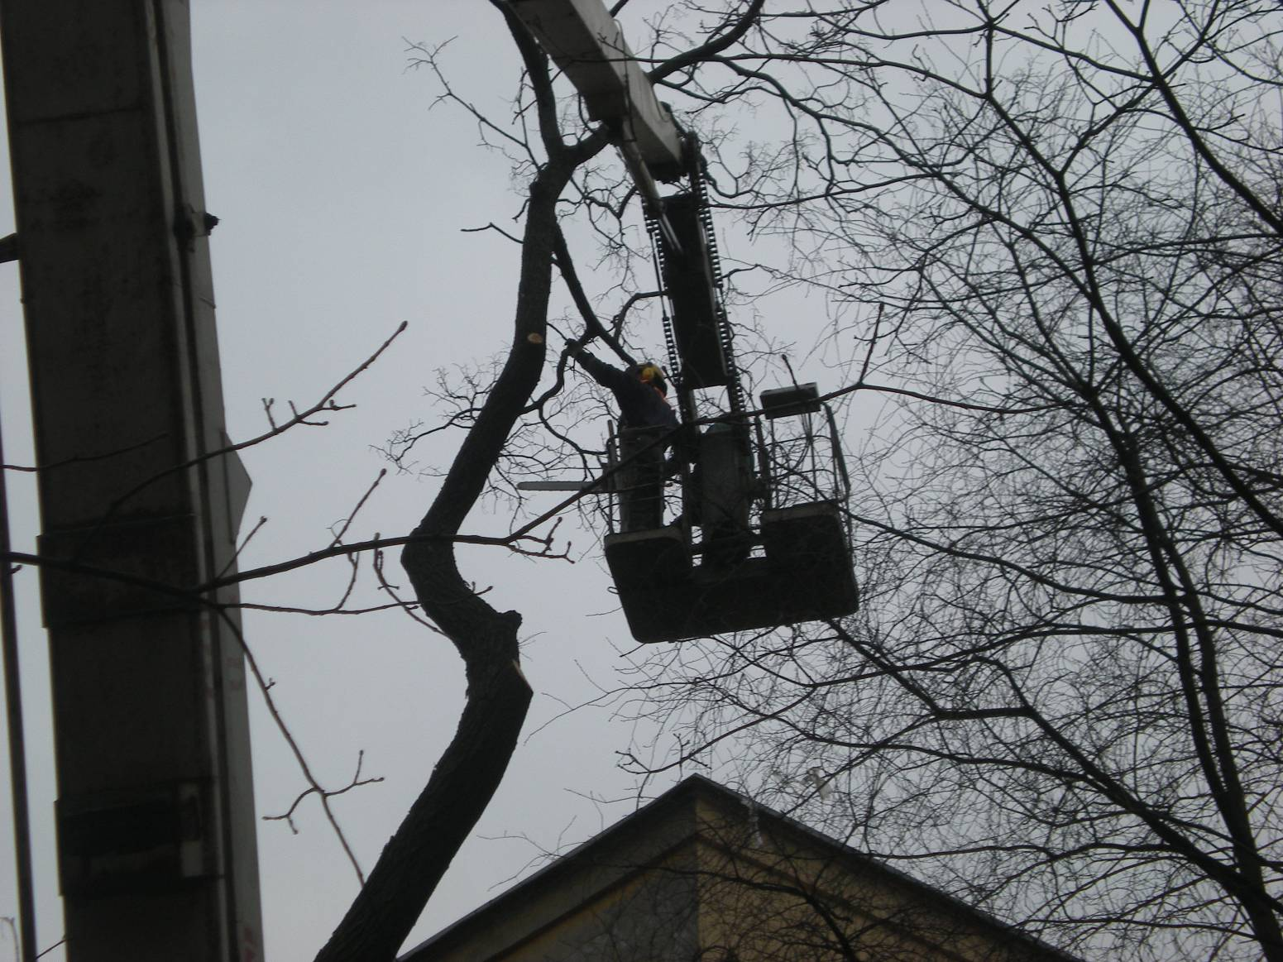

Slide 6
Посажено: 24 - дерева и 1662 штуки- декоративного кустарника

Slide 7
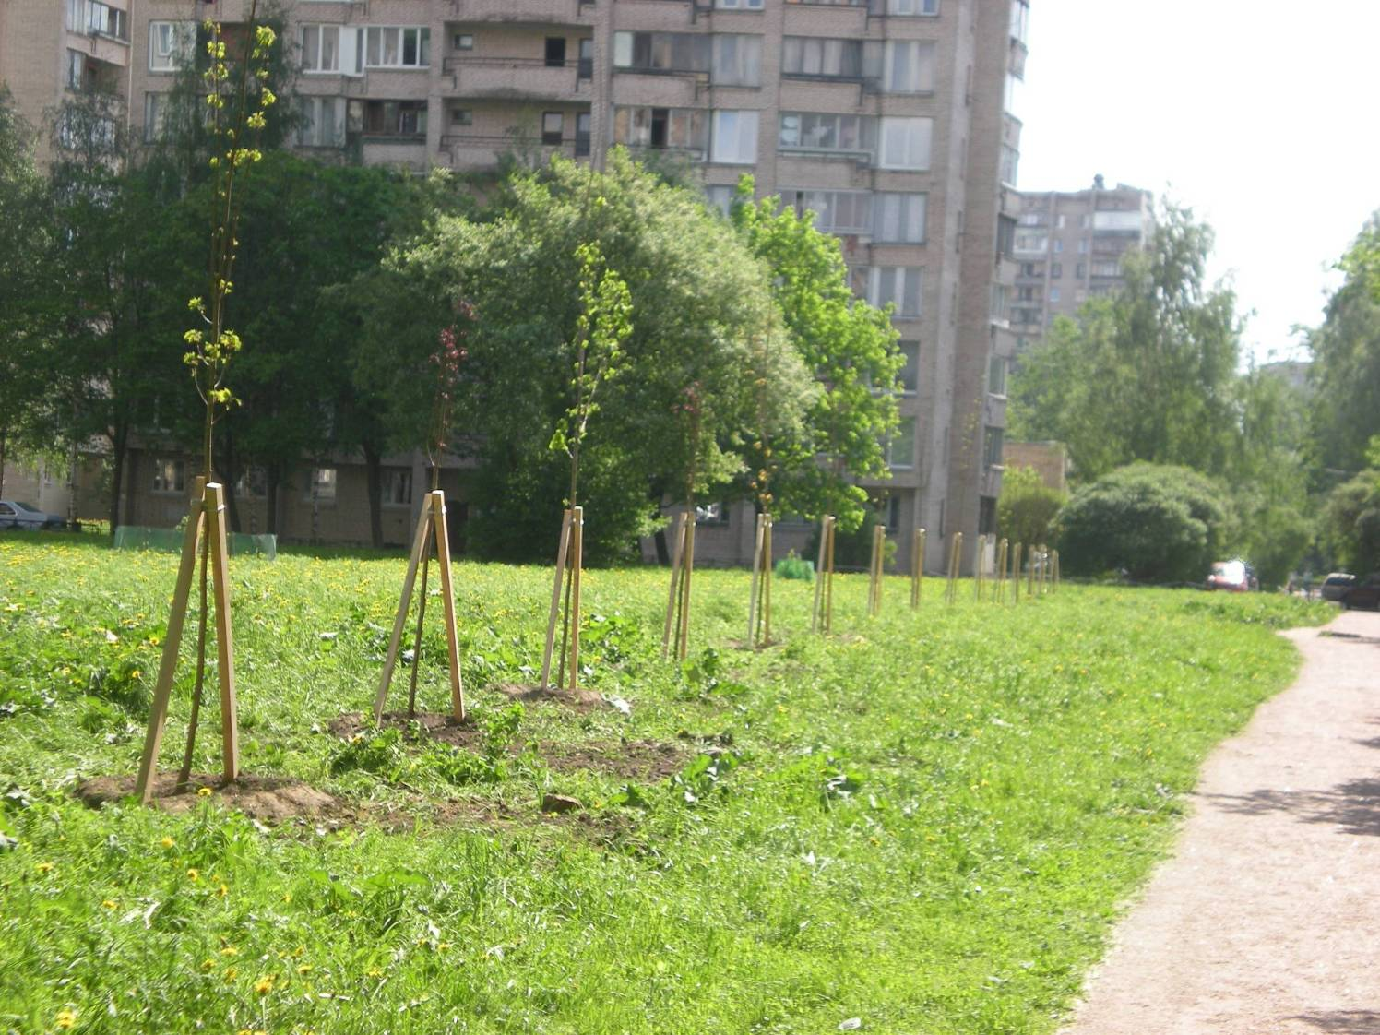

Slide 8
